Slide 1

第十五屆生命教育種籽講師培訓營
兒童與青少年生命教育

Slide 2
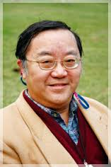
生命教育的目的
「幫助一個人使得他變得愈像一個人。無論是在經濟、教育層面….。
林治平

Slide 3
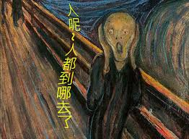
台灣最大的問題
人不見了怎麼找？
人變得愈不像人，人不見了，神也不見了。
因此，生命變得沒有價值。

Slide 4
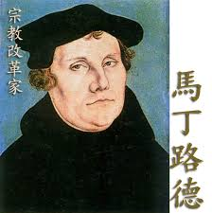
比戰爭更恐怖的事
魔鬼讓一個地方沒有能人、賢人、只剩無用的人，人就應此被操縱

Slide 5
近三分之一兒童有心理健康問題
衛生福利部委託台灣大學醫學院精神科教授高淑芬，進行台灣第一個全國性兒童及青少年精神疾病流行病學調查，發現台灣近1/3兒童有心理健康問題。
兒童青少年常見心理健康問題包括亞斯伯格症／自閉症、注意力不足／過動症、情緒障礙等症狀。

Slide 6
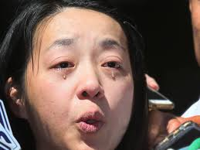
小燈泡事件
「這不是靠立個法就能處置，而是要從家庭、教育根本解決，希望不要再有這樣的人出現。」

Slide 7
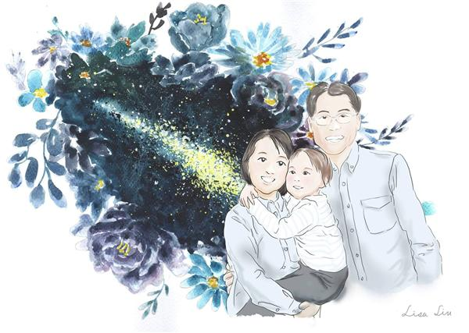
小燈泡照亮了..
1.真正開始重視生命的順序，把家人擺在第一位。
2. 給孩子正確的信念跟價值觀。
3.家庭教育這字眼，不該淪為口號

Slide 8
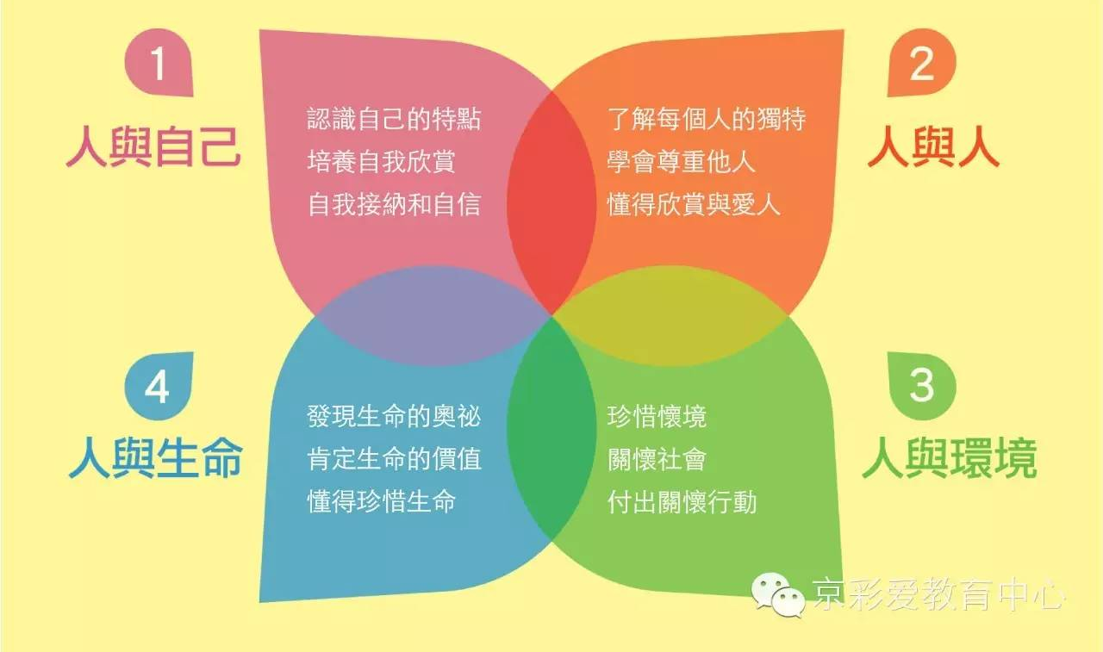
生命教育四大面向

Slide 9
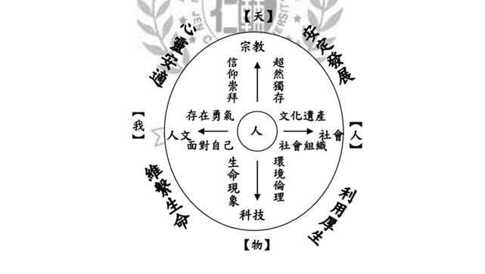
全人思考、活在關係的人

Slide 10
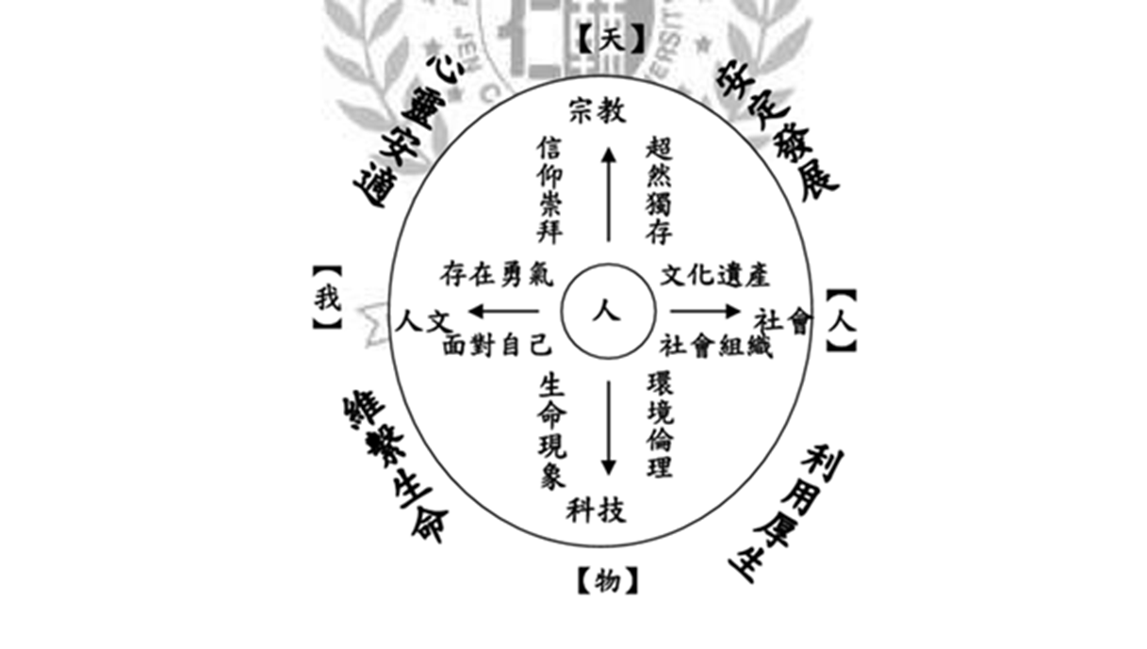
五個向度、立體生命觀
郭台銘於美國投資事業中，表示群創公司「群才創新、三向未來」招募面談會，表示要尋找「三向（向上、向外及向前）」人才。
基督徒的生命教育應該是：
1.向上
2.向下
3.向內
4.向外
5.向前

Slide 11
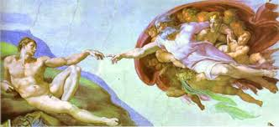
一、人與上帝

Slide 12
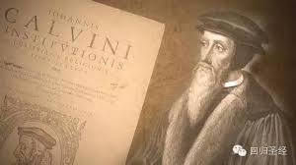
加爾文神學
認識上帝與認識自己
一個真正認識上帝的人就是認識了人的「原版」－上帝（人只是影印版而已），與此同時，當我們看見原版時，我們才能看清楚影印版的缺乏。

Slide 13
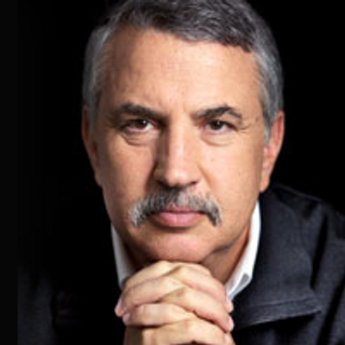
亞當夏娃
將上帝逐出了人生
湯馬斯‧佛里曼（Thomas Friedman）六月曾來台演說，他的新書《謝謝你遲到了》有一章標題是「上帝是否存在於網際空間」。

Slide 14
做出正確選擇，上帝就在那裏
施維‧馬克斯拉比（Rabbi Tzvi Marx），拉比建議佛里曼，當有人問他「上帝是否存在於網際空間？」時，應該先回答：「這得看你對上帝的觀點是什麼。」（以賽亞書43:10 耶和華說：你們是我的見證， 我所揀選的僕人。 既是這樣，便可以知道，且信服我， 又明白我就是耶和華。 在我以前沒有真神； 在我以後也必沒有。 ）
從世界的第一天起，上帝就信賴人去做出選擇。拉比說：「對於網際空間，上帝說，你在那裡充分自由，我希望你做出正確選擇，因為若你做出正確選擇，我就在那裡。」

Slide 15

人具備一種特別能力
1:28 上帝就賜福給他們，又對他們說：「要生養眾多，遍滿地面，治理這地，也要管理海裏的魚、空中的鳥，和地上各樣行動的活物。」

Slide 16
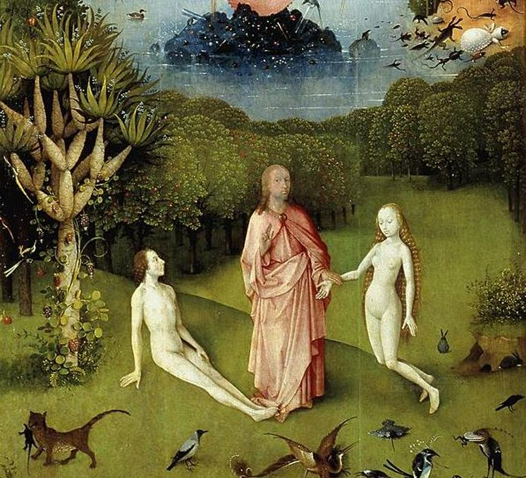
人類的起源
1:26 上帝說：「我們要照著我們的形像、按著我們的樣式造人，使他們管理海裏的魚、空中的鳥、地上的牲畜，和全地，並地上所爬的一切昆蟲。」
人（ ‘adam ），字意「亞當、人類」

Slide 17
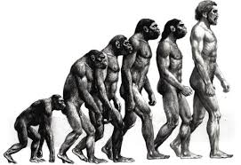
孩子的困惑！

Slide 18
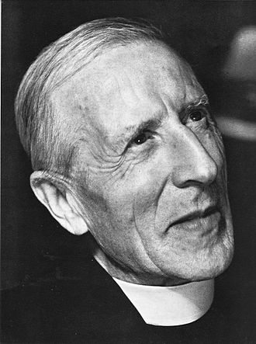
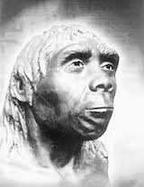
創造演化論
德日進（Pierre Teilhard de Chardin）
北京猿人

Slide 19
從獻祭儀式中認識上帝
出埃及記12:26 -27 你們的兒女問你們說：『行這禮是甚麼意思？』你們就說：『這是獻給耶和華逾越節的祭。當以色列人在埃及的時候，他擊殺埃及人，越過以色列人的房屋，救了我們各家。』

Slide 20
敬拜儀式的兩項特徵
1.家庭儀式確定引致好其新的共作刺激兒童學習。
2.敬拜儀式的屬性，應用於整體的環境，，這些環境刺激父母以新鮮的領悟，而非以靜止的知識作為教學的資源。

Slide 21
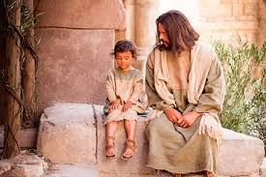
以色列信仰帶著雙重特徵
教導別人，並從教導的過程中，重新學習教學內容

Slide 22
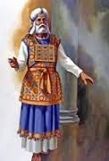
祭司的教育身分
祭司：
1.通過祭禮的過程了解神意。
2.教導人如何親近上帝。

Slide 23
先知的教育身分
1.相信上帝的話語，經由人的日常事務，情境發生的事，對人說出，，轉變人或內在經驗，接收上帝話語的手段與方法。
2.教人了解上帝已經之主動找人，祂的能力已經預備好等人接受。
3.鼓勵人相信是上帝的百姓，被揀選與接受的事實。
4.將人的眼光放大到更遠的環境，了解以色列人以外的生活範圍，也是神統治的目的。

Slide 24

大學的教育意涵
大學（University）早期被翻譯為「書院」，在拉丁文中為「universus」，最初用來指由教師和學生所構成的新聯合體。此字與宇宙（universe）同字根，
是由「unus」（一）和「versus」 （沿著某一特定的方向）構成。
「Universus」，字面上的意思因此就是「沿著一個特定的方向」。
衍伸為「期待多方面的知識能培養出知識分子。」

Slide 25
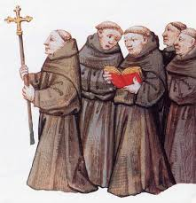
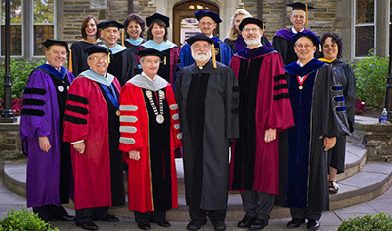
大學與三重祝福
「人文科學」：第一重「人的靈魂是上帝的形象」。
「社會科學」：第二重祝福「人有伴侶」。
「自然科技基礎的理性科學」：第三重祝福「人類掌管萬物」

Slide 26
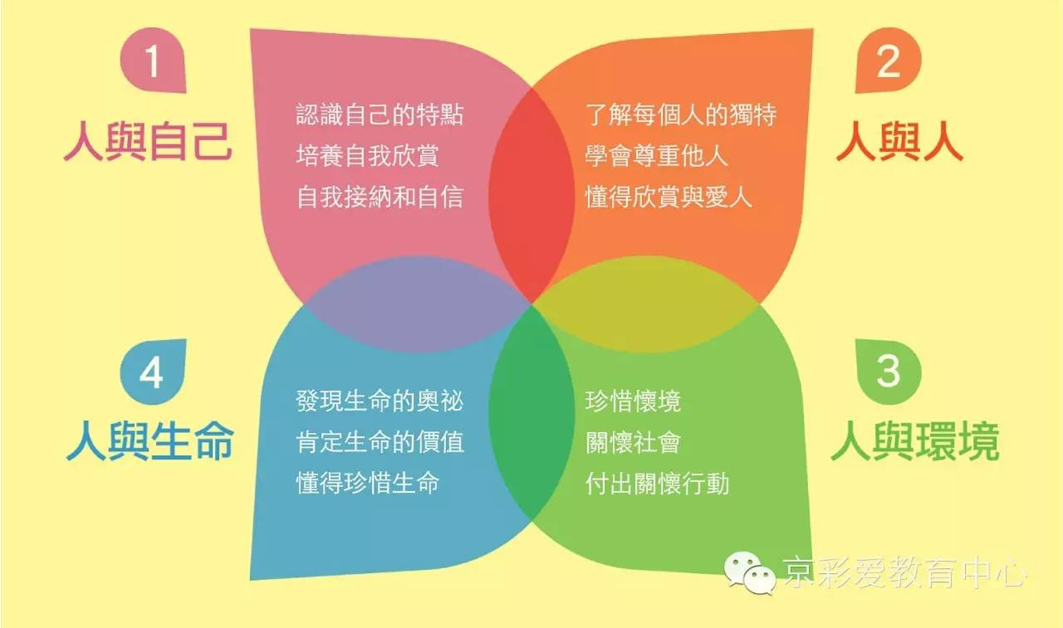
二、人與自己

Slide 27
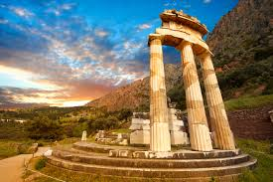
面對所有困惑時..
德爾菲（Delphi）阿波羅神殿—「know thyself」，（認識自己）
希臘人會到聖殿詢問oracle（神諭）。

Slide 28

明白自我奧秘的開始
印度諺語：「認識自己，你就能認識整個世界。」
老子：「知人者智，自知者明」

Slide 29
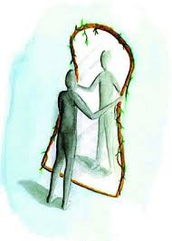
鏡像理論
認識上帝與自己密不可分
1:26-27 上帝說：「我們要照著我們的形像、按著我們的樣式造人，使他們管理海裏的魚、空中的鳥、地上的牲畜，和全地，並地上所爬的一切昆蟲。」
上帝就照著自己的形像造人，乃是照著他的形像造男造女。

Slide 30
形象與樣式
 | 形象(image) | 樣式(likeness)
字意與詞性 | 陽性名詞、外在具體的表象 | 陰性名詞，內在方面的呈現以及相似性，抽象與感覺的事物
對象性質 | 特定性質 | 普遍、一般
內容 | 靈性的能力： 自然的能力：理性情感、自由意志 超自然的能力、恩賜能力 | 靈性的內在： 美德、良善、智慧、與他者交流、不輕易發怒、憐憫、誠實、不看外貌、不受賄落

Slide 31
 | 形象(image) | 樣式(likeness)
價值 | 榮耀、尊貴、權柄 | 形象價值的內在性
性質 | 外在具體可見性、權柄代表性、集體性、獨特性、整體性 | 內在本性、關係性、相似性、內在呈現性、界限性(無可比擬性)、渴望性、動態性

Slide 32
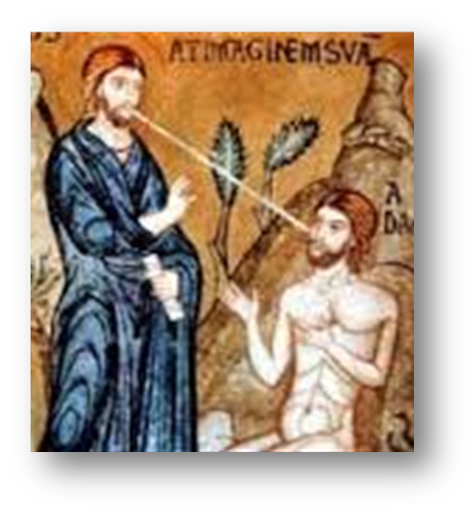
內外呈現生命價值
人具有上帝的形象（榮耀、尊貴、權柄）和樣式（形象價值的內在性）。
注重在這兩者的內、外在呈現的價值時，人就會看重自己的價值性。

Slide 33
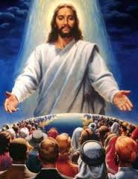
人擁有神性的本質
人反應出「對上帝真實的知識和聖潔、理性能力、靈性、永生、管理」的特質

Slide 34
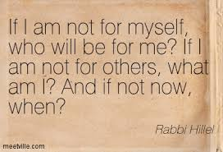

Slide 35
特別的觀點：＿＿＿＿
獨特
“如果我不是自己，我是誰？當我是我自己，我是什麼？如果不是現在，什麼時候？”

Slide 36
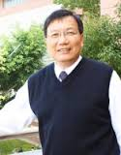
人味神采
上帝將榮耀歸給人，不是動物。
當一個人認識自己的尊貴與獨特性，人必須懂得自己的渺小與有限。
吳英明教授

Slide 37
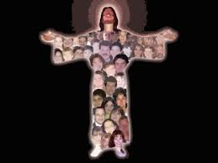
在基督裡的新人
5:17 若有人在基督裏，他就是新造的人，舊事已過，都變成新的了。

Slide 38

看看我們的內在吧！
信息版：第16節現在我們看看裡面，我們看到的是任何與彌賽亞聯合的人都會有一個新的開始，創造出新的。舊的生活已經過去了 一個新的生活齊放！ 看它！

Slide 39
人?「Identity」
1.從「立約」層面：人從上帝所頒布的立摩西律法，看見人的受召與使命。
2.從「屬性」層面：人從上帝的形象與文化脈絡中，看見人的尊貴性與獨特性。
3.從「認知」層面：人從認知的理性面，定義出自己是誰。
4.從「關係」層面：人從上帝與別人的面向發現自己。
5.從「未來」層面：人從整全生命的身心靈，看到未來。

Slide 40

ALIKE

Slide 41
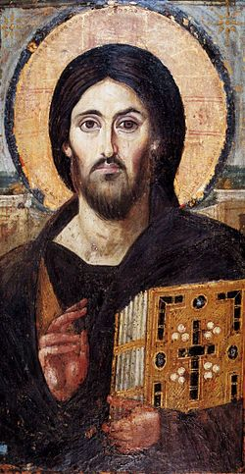
圖像（ICON）
「圖像」在「成為人」的觀念上扮演重要角色，當一個人能上帝的形象烙印在他的心中，才能成為一個真正的人

Slide 42
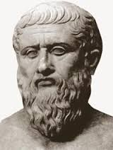
內心烙印上帝形象
「教育」，不在於知識淵博，而是讓我們能夠在內心想像上帝的圖像
柏拉圖

Slide 43
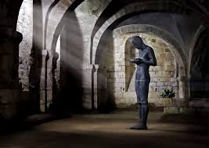
想像與默觀
默觀的英文為（Contemplation），與（Tempel，神殿）一詞相關。
（德文，Kontemplation）。

Slide 44
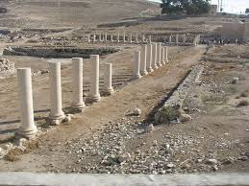
古代的聖殿

Slide 45
通過默觀看到在基督裡的自己
哥林多前書6:19-20 豈不知你們的身子就是聖靈的殿嗎？這聖靈是從上帝而來，住在你們裏頭的；並且你們不是自己的人，因為你們是重價買來的。所以，要在你們的身子上榮耀上帝。

Slide 46
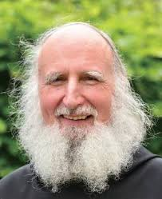
基督救贖與默觀
德文中的拯救（Heil）原意是「整全、健全、正確」，
古倫神父

Slide 47
你不知道嗎？
哥林多前書
6:15 豈不知你們的身子是基督的肢體嗎？
6:16 豈不知與娼妓聯合的，便是與她成為一體嗎？
6:19 豈不知你們的身子就是聖靈的殿嗎

Slide 48
聖靈住在我們裡面，因此我非常貴重
哥林多前書6:19 豈不知你們的身子就是聖靈的殿嗎？這聖靈是從上帝而來，住在你們裏頭的；並且你們不是自己的人，

Slide 49
自己屬於上帝
哥林多前書6:19 豈不知你們的身子就是聖靈的殿嗎？這聖靈是從上帝而來，住在你們裏頭的；並且你們不是自己的人。
（現代中文譯本）…你們不屬於自己，而是屬於上帝。

Slide 50
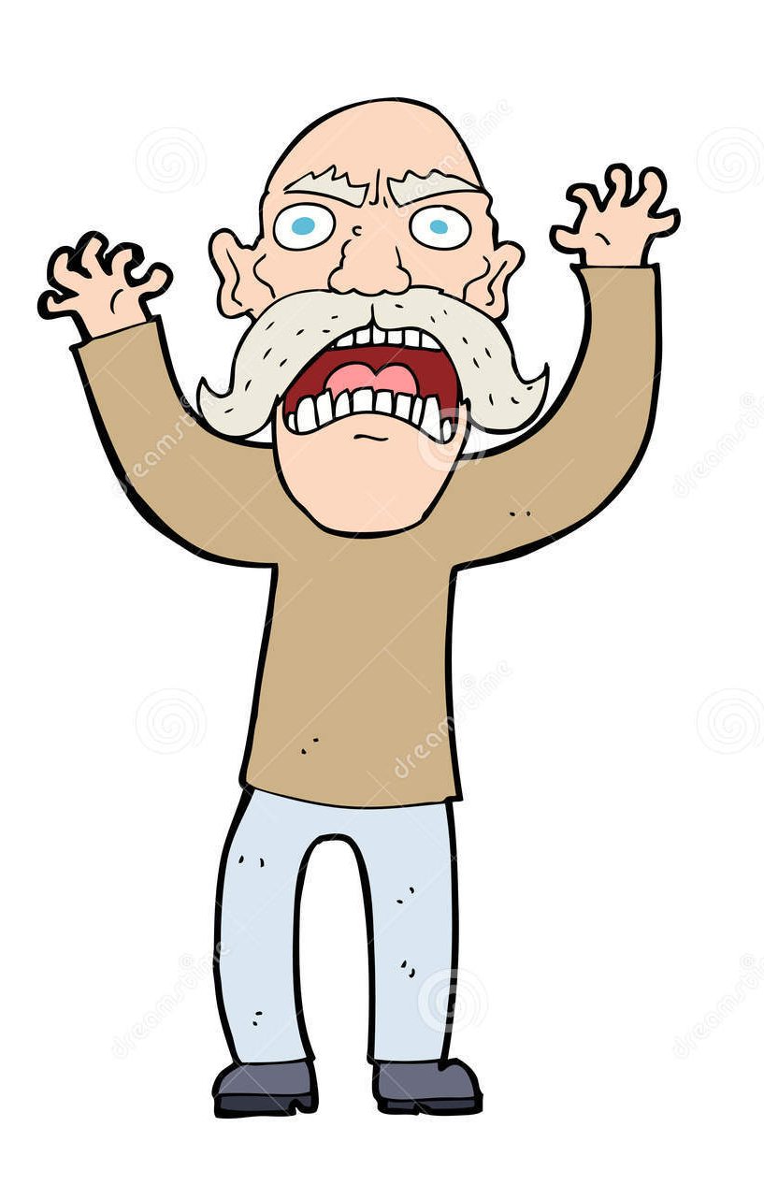
多疑自己的身分
詩篇71:7許多人以我為怪……
（現代中文譯本）許多人以我為怪物……

Slide 51
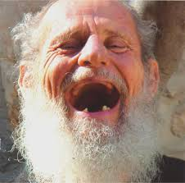
美好榮耀的樣式
詩篇71:7許多人以我為怪，但你是我堅固的避難所。
怪，希伯來原文字意：「奇蹟、奇事」，源自於「顯著、美麗、美好』
Notes:
作者的意思是要去見證上帝像岩石一樣的本質，他要透過他的信心和生命向環繞他的人，顯出一種相似磐石的樣式。人便可以看到你的讚美、你的榮耀、美麗與良善。

Slide 52
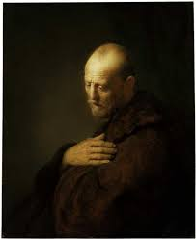
人人都有神聖的目的
怪（mopheth奇蹟）這個字是經常與oth（記號）在一起的。
意思是一件發生的事，事情是異於尋常，差不多「不屬於這世界」的，所以一個人會「深覺有一個神聖的目的」。

Slide 53

每個人都是傳奇
英文 I am as a wonder unto many…

Slide 54
三、人與他人

Slide 55
我們就是一種關係
上帝說：「我們要照著我們的形像、按著我們的樣式造人，使他們管理海裏的魚、空中的鳥、地上的牲畜，和全地，並地上所爬的一切昆蟲。」

Slide 56
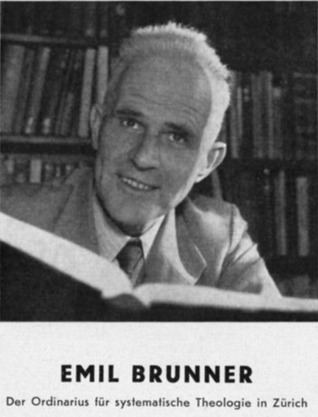
關係就是一種形象
1.形象的形式方面(formal image)，指一種潛在的可能性。
它使我們成為真人，與牲畜有別，不因為人在犯罪後失去上帝的形象，形式使我們有理性，負責與自由。

Slide 57
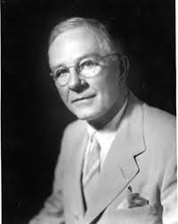
2.形象的物質方面(material image)，指潛在形像的實理。
他認為這是人與其他被造的不同之處，別的被造之物在創造的過程中，已到了最後完成的階段 ，只有人卻未到完成的程度，仍在上帝的手中上帝憑着自由、責任來造人，期待人也這樣回應上帝。

Slide 58

螺絲人生

Slide 59
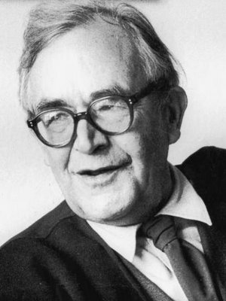
上帝的形象使我們成為人
1:26 上帝說：「我們要照著我們的形像、按著我們的樣式造人，使他們管理海裏的魚
1.我們與鄰舍同為常人。
2.我們應彼此對談。
3.我們要互相幫助。
4.我們當樂意行動。
Karl Barth

Slide 60
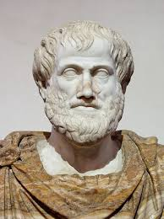
人是社會的動物
人不能離群索居，他是生於人群中，也活於人群之中，終其一生不可能完全不和其他人接觸，所以人如何與人相處，該如何與人共處，是每一個人探索的課題。
人的快樂與否，端視人是否能在良好的人際關係中滿足各種需要，來促進自我的健康成長。
亞里斯多德

Slide 61

世界最幸福的人是…
人，必須需要別人的人，就是世界最幸福的人。

Slide 62
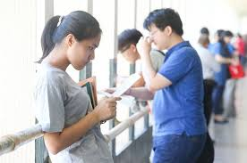
2017年指考作文
國文題目「在人際互動中找到自己」
英文題目「寂寞」

Slide 63

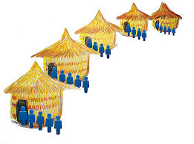
穀倉效應

Slide 64
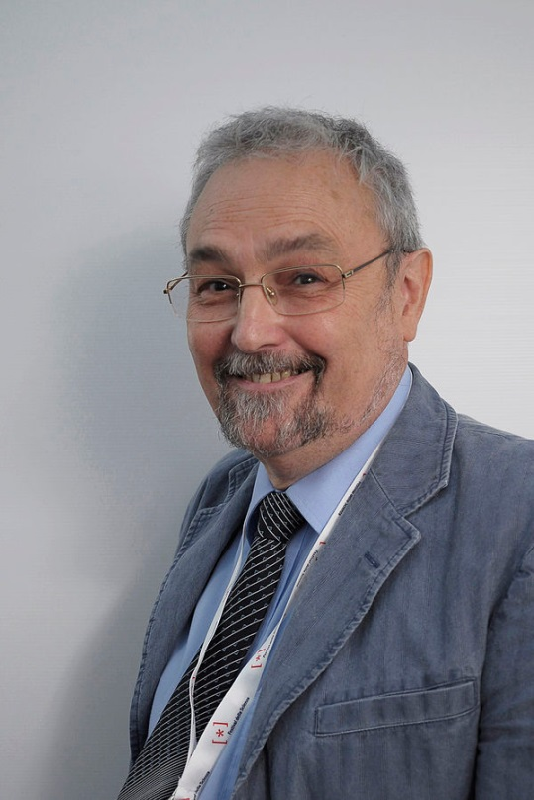
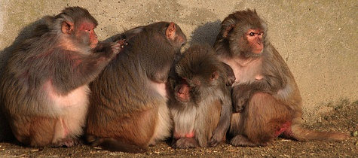
鄧巴數字：150
（Dunbar’s number）
「社交梳理常規」（social grooming）
羅賓．鄧巴
（Robin Dunbar）

Slide 65
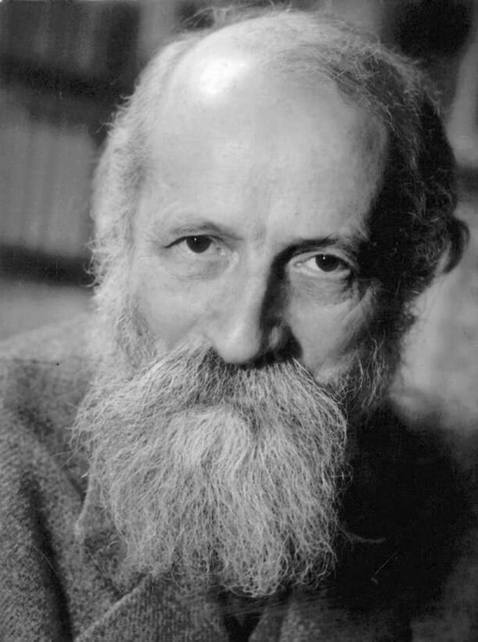
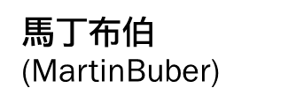
關係互動《我與你》
      1.「我與它」(I-It)的客觀關係
      “為我們所用的世界”
      (the world to be used)，
      2.「我與你」(I-Thou)的主觀關係
      我們與之相遇的世界”
      (the world to be met)。

Slide 66

我與它=
我與我
這種“它”代表了某種破碎、扭曲的人生，其中充斥著各種欲望、機心和妄想，常常為達目的而不擇手段
無可否認，人需要外在的事物，以經驗和應用來充實他的生活。但是，布伯提醒我們：“聽吧，主要的真理是：沒有‘它’一個人不能生存，但是單靠‘它’而生存的人就不足為人了。”

Slide 67

凡真實的人生皆是相遇
(All real living is meeting)

Slide 68
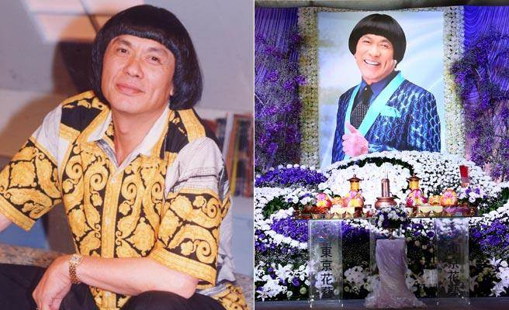
豬哥亮告別式開場序言
「風吹，風會停，日出，日會落，這幾十年來，人生的舞台，舞台的人生，我用我的青春，搬演冷暖的事情，一場一場的表演，到最後演的是別人，卻都變成我自己，感謝，感謝大家給我奧援，感謝」。

Slide 69
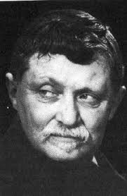
是 與 有
功利主義下的社會以為「有」等同於「是」；因此，物質化關係下，人類的思考進路不應該停留以「我有」什麼來界定自己存在的意義。
「價格」不等同於「價值」，是（Being）也不等同於有（Having）
馬賽爾（Gabriel Marcel）

Slide 70

我是、
我與你
我們與你(上帝)

Slide 71
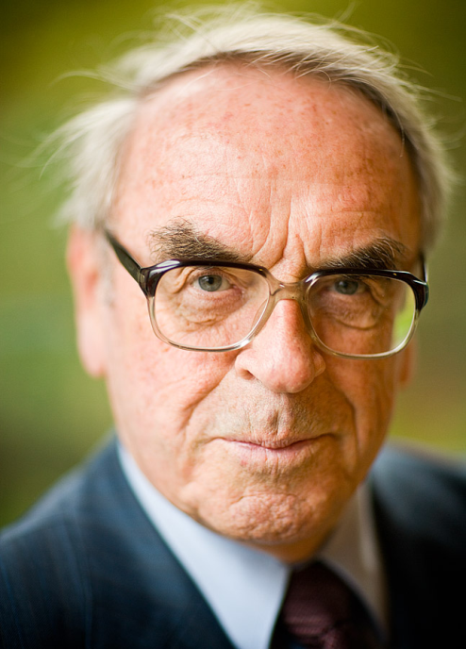
整全性的人觀
想要融合和匯集成一個整合存在，絕不能只有透過「我」，但也不能沒有「我」而達成，
因著「你」我成為「我」；因此「凡真實的人生都是相遇」
Jürgen Moltmann

Slide 72
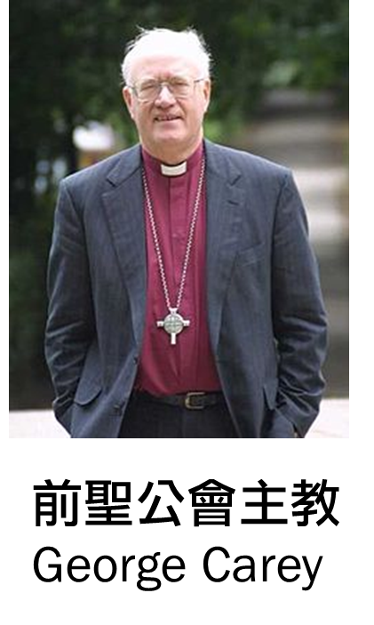
何謂真正的人?
人必須在群體中發生關係，如此人才能成為一個「真正的人」。
如果單有「自我」，只是一個「個體」，
若與其他的人在一起，我就是「一個人」

Slide 73

關係：將整全的生命帶回來
Relationship，Latin relatio(n- ),起源Relation，from referre ‘bring back「帶回來」

Slide 74
四、人與環境

Slide 75

全世界最美麗冰棒

Slide 76
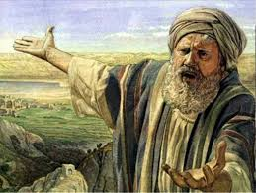
常忽略土地的主題
舊約提到「土地」的次數多達二千次，
新約有二百五十次。
上帝對對猶太民族的祖先亞伯拉罕的四十六次應許，有四十次提到土地。
聖經提到次數比因信稱義、悔改等還要多

Slide 77
人與土地緊緊相連
1:26 上帝說：「我們要照著我們的形像、按著我們的樣式造人….。」
2:7 耶和華上帝用地上的塵土造人，將生氣吹在他鼻孔裏，他就成了有靈的活人， 名叫亞當
人（adam ），字意「紅色的土、地面或地球」
塵土（`aphar），陽性名詞，字意「乾地、灰塵」

Slide 78
權柄需彰顯上帝形象
1:26-28 上帝說：「我們要照著我們的形像、按著我們的樣式造人，使他們管理海裏的魚、…..又對他們說：「要生養眾多，遍滿地面，治理這地…..」
「管理」（radah），字意「統治、管轄、掌管」
「治理」（kabash），字意「制服、使受奴役」

Slide 79

人與受造界關係
不在管家職分上
面對生態困境，首先要「把人放在正確的位置」，從「受造社群」這個更寬廣的視野，全面了解到所有受造物之間彼此相互關聯、人類是「受造夥伴」並共同需要依靠他們的創造主。
包衡（Richard Bauckham）

Slide 80
水平與垂直的生態觀
對於萬物不是強行介入或改造，人與萬物都必須同時來到上帝的面前。

Slide 81


造人的神話故事
普羅米修斯用土造人
女媧用黃土捏成

Slide 82
人是謙卑的中間角色
「人類」( human )來自拉丁文「泥土 」( humus )，與「謙卑 ( humility ) 都來自同一個字根。

Slide 83

人類是地球最大的危機

Slide 84

「做王」卻也是
「坐亡」：坐著等待死亡

Slide 85


紐約男揹著垃圾生活
格林菲爾德（Rob Greenfield）

Slide 86

敬拜與土地
W（Worship）對上帝的創造充滿敬畏
O（Openness）對上帝所說的話保持開放
R（Rootedness）在神安置我們的土地上紮根
S（Sabbath）遵守安息日的休息和合宜的休閒方式
H（Hand-on）動手參與
I（Integration）整合所有的關係
P（Prayer）為神的國度禱告

Slide 87

從環保實踐
看待自己的信仰

Slide 88

天主教曉明女中
欣賞生命；
做我真好；
生於憂患；
應變與生存；
敬業樂業；
宗教信仰與人生；
良性的培養；
人活在關係中；
思考是智慧的開端；
生死尊嚴；
社會關懷與社會正義；
全球倫理與宗教。

Slide 89


Slide 90

台灣基督
長老教會人生哲學系列
1.旅向自我
2.構築心橋
3.生生不息
4.社會巨輪
5.超越平凡
6.推陳出新
（共58課）

Slide 91


發現生命之美
（國小級生命教育教材系列 I）

Slide 92


為生命加分
（國小級生命教育教材系列 II）

Slide 93


生命教育中介活動系列
兒童品格生命體驗營教材

Slide 94


自我成長系列（人與自己）
人性關懷系列（人與他人）
信仰探祕系列（人與宇宙）
人生突破系列（人與環境）

Slide 95

七年級青少年生命教育版本

Slide 96

願上主賜福各位!

